Slide 1


DS103 - Natural Language Processing
VIETNAMESE RAG FOR HEALTHCARE
Nhóm 30:
Phạm Hồng Trà - 22521495
Nguyễn Lê Thanh Minh - 22520875
GVHD: Nguyễn Hiếu Nghĩa

Slide 2
1. Giới thiệu đề tài
Nội dung
2. Quy trình thực hiện
3. Cơ sở lý thuyết
4. Xây dựng bộ dữ liệu
5. Thiết kế thực nghiệm
6. Kết quả thực nghiệm
7. Kết luận và hướng phát triển
1

Slide 3
1. Giới thiệu đề tài
Nhu cầu chăm sóc sức khỏe ngày càng tăng
Bộ dữ liệu về sức khỏe Tiếng Việt vẫn còn hạn chế do tính chất
Tra cứu kiến thức sức khỏe dễ dàng
Hallucination trong các mô hình LLMs
=> Đề tài nhằm xây dựng một hệ thống RAG trên miền dữ liệu sức khỏe.
2

Slide 4








2. Quy trình thực hiện
Sentence Embeddings
BM25
Crawl Data
Preprocessing
Chunking
Testing
RAG QA
Testing
Cross Encoder
3

Slide 5






3. Cơ sở lí thuyết
RAG (Retrieval-Augmented Generation)
PDFS
Database
URLs
Documents
Documents Chunks
Vector Database
RAG
User
Query
Related Document Chunks
Augumented Prompt
Frozen LLM
4

Slide 6

3. Cơ sở lí thuyết
Bi-encoder
Cross encoder
Cosine - Similarity
Score
BERT
BERT
BERT
Query
Document
Query
Document
5

Slide 7
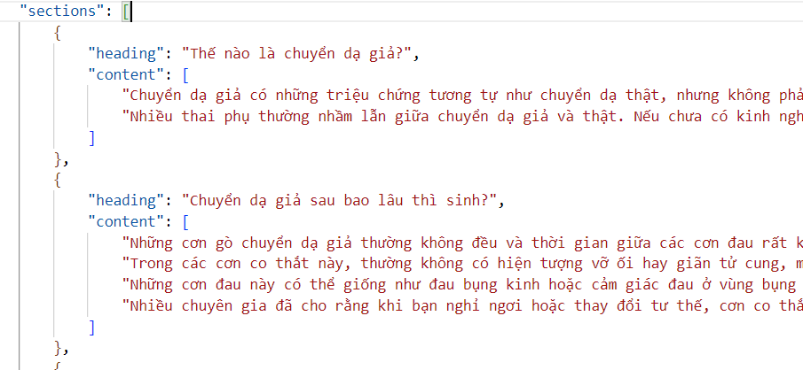
3. Cơ sở lí thuyết
CHUNKING (chia nhỏ thông tin)
Heading 1
Chunk 1:
Content 1
Heading 2
Chunk 2:
Content 2
...
...
6

Slide 8
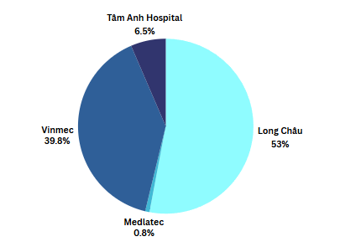

4. Xây dựng bộ dữ liệu
Được thu thập từ 4 website cung cấp kiến thức sức khỏe: Long Châu, Medlatec, Tâm Anh Hospital và Vinmec
79,037 bài viết -> 317,023 chunks
Dùng LLM - Gemini 2.0 để tạo ra tập ground truth Q&A từ các chunks và liên kết cặp Q&A với đoạn liên quan
Dùng 500 chunks -> tạo ra 4,121 cặp Q&A
7

Slide 9
5. Thiết kế thực nghiệm
RETRIEVE & RERANK MODULE:
Chunks
Sentence Embeddings
Cross Encoder
dangvantuan/vietnamese-embedding
cross-encoder/ms-marco-MiniLM-L-6-v2
itdaib/PhoRanker
BM25
Q&A MODULE:
prompt = “Dựa vào các ngữ cảnh dưới đây hãy trả lời câu hỏi ở cuối
Câu hỏi: Theo đông y có bao nhiêu loại cảm và điểm khác nhau là gì
Nếu không ngữ cảnh không cung cấp câu trả lời thì vui lòng không đưa ra câu trả lời”
8

Slide 10
6. Kết quả thực nghiệm
Retrieve | Top-1 | Top 5 | Top 10 | Top 20 | Top 30 | Top 50 | Top 100
BM25-NLTK | 0.34 | 0.58 | 0.66 | 0.74 | 0.78 | 0.83 | 0.88
BM25-pyvi | 0.38 | 0.62 | 0.70 | 0.78 | 0.82 | 0.86 | 0.91
dangvantuan/sentence-embedding-pyvi | 0.15 | 0.33 | 0.42 | 0.5 | 0.56 | 0.63 | 0.71
dangvantuan/sentence-document-embedding | 0.36 | 0.59 | 0.67 | 0.73 | 0.77 | 0.81 | 0.86
Sử dụng API của Gemini
9

Slide 11
6. Kết quả thực nghiệm
Reranker | Top-1 | Top 2 | Top 3 | Top 4 | Top 5 | Top 10 | Top 20
BM25-cross-encoder/mmarco-mMiniLMv2-L12-H384-v1 | 0.49 | 0.6 | 0.67 | 0.7 | 0.72 | 0.79 | 0.85
BM25-PhoRanker | 0.44 | 0.55 | 0.61 | 4 | 0.67 | 0.74 | 0.81
Sử dụng API của Gemini
10

Slide 12
6. Kết quả thực nghiệm
RAG QA | Accuracy
GPT-4o mini | 50/50
Gemini 1.5 Flash | 50/50
phamhai/Llama-3.2-3B-Instruct-Frog | 40/50
11

Slide 13
7. Kết luận và hướng phát triển
HƯỚNG PHÁT TRIỂN
KẾT LUẬN
Áp dụng RAG giúp tránh hallucination
Cung cấp đủ ngữ cảnh + LLM đủ mạnh -> câu trả lời chính xác.
Finetune các model embedding và cross encoder
Finetune LLM cho tác vụ RAG
Áp dụng các phương pháp tìm kiếm khác
Tăng cường thêm dữ liệu để có thể trả lời được ở trên mọi vấn đề về sức khỏe.
12

Slide 14
Thank you

